Slide 1
Всероссийский конкурс презентаций «Наше Классное движение-2013» Номинация : «Посещение учащимися различных мероприятий» « Правда об алкоголизме» МБОУ СОШ №1 г. Собинки Владимирская область автор :Корнева Любовь Борисовна (классный руководитель 8 класса)

Slide 2
Клуб «Подросток»
Девиз : В путь – дорогу собирайся, За здоровьем отправляйся Я здоровье сберегу Сам себе я помогу

Slide 3
задачи:
Познакомиться с действием алкоголя на организм;
Познакомиться с распространенными мотивами и последствиями употребления алкоголя;
Выработать негативное отношение к алкоголю.

Slide 4
Анкета
1.Сколько вам лет?
2.Вы пробовали алкогольные напитки?
3.Какой алкогольный напиток вы пробовали первым?
4.В каком возрасте вы впервые попробовали алкогольные напитки?
5.Как часто вы употребляете алкогольные напитки? (подчеркнуть):
- дома по праздникам - 1-2 раза в неделю
- изредка в компаниях с друзьями - регулярно
- несколько раз в месяц
6.Разрешают ли вам употреблять алкоголь в семейном кругу?
7.Сколько раз в месяц вы употребляете пиво?
8.Сколько раз в месяц вы употребляете крепкие спиртные напитки (вино, водка)?
9.Реакция Ваших родителей, когда они узнали, что Вы употребляете спиртные напитки (подчеркнуть):
- ругали - объясняли вред алкоголя
- отнеслись спокойно
10.Часто ли употребляют спиртные напитки Ваши родители?
- да (отец, мать) - нет (отец, мать)
11.Как, по – вашему, по какой причине Вы употребляете алкогольные напитки:
- для настроения -снять стресс - чтобы казаться взрослым
- чтобы не быть «белой вороной» - чтобы привлечь к себе внимание
12.Кто Вам рассказывал о вреде алкоголя? (подчеркнуть):
- родители - учителя - медработники
- средства массовой информации - друзья
13.Как, по-вашему, помогают ли беседы с медицинскими работниками, педагогами отказаться от употребления алкоголя, курения?
14.Употребляют ли алкоголь Ваши друзья?

Slide 5
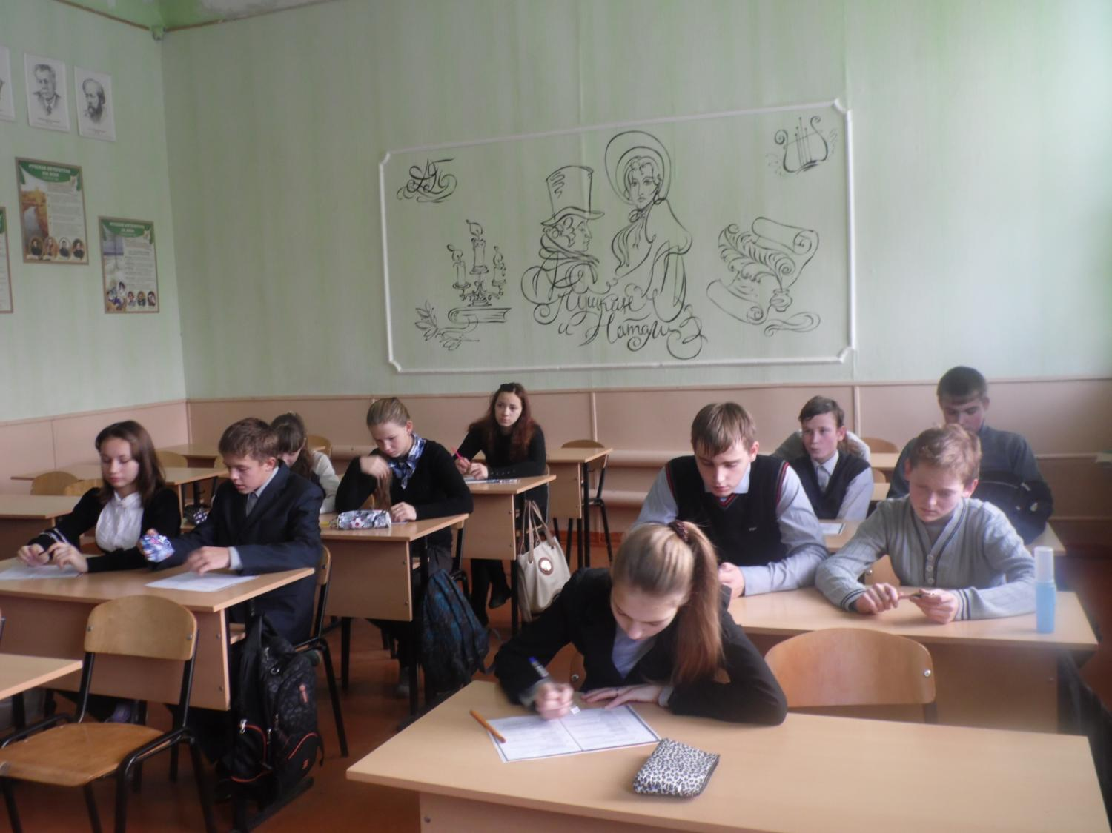

Slide 6
Правда или ложь
вопросы | в начале | в конце
1. Алкоголь придает силы.
2. Алкоголь не является наркотическим веществом.
3. Употребление алкоголя не приводит к заболеванию - алкоголизму.
4. Подростки употребляют алкоголь за компанию.
5. Употребление алкоголя не является одной из причин заболеваний сердечно - сосудистой системы.
6. Алкоголь не является причиной заболеваний органов репродуктивной системы.
7. Алкоголь не является причиной онкологических заболеваний.
8. Алкоголь не снижает интеллект человека.

Slide 7
1вопрос- ответили «да» 83% 2вопрос-ответили «нет» 91% 3вопрос-ответили «нет» 77% 4 вопрос-ответили «да» 74% 5 вопрос- ответили «нет» 68% 6 вопрос-ответили «нет» 58% 7 вопрос-ответили «нет» 67% 8 вопрос-ответили «нет» 63%
Анализ анкеты

Slide 8
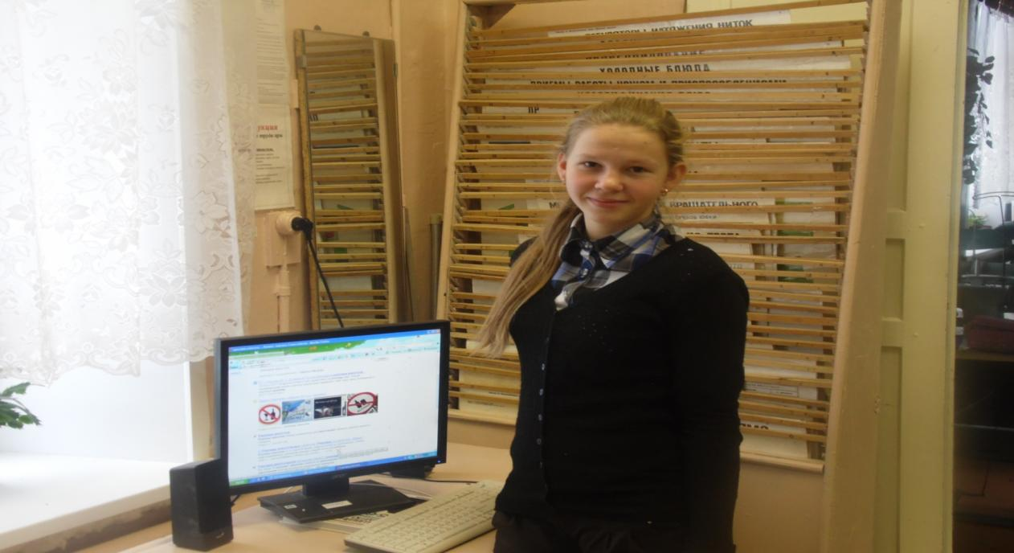
Реклама -
это способ информировать покупателя о цене, качестве, возможностях использования предлагаемого товара.

Slide 10
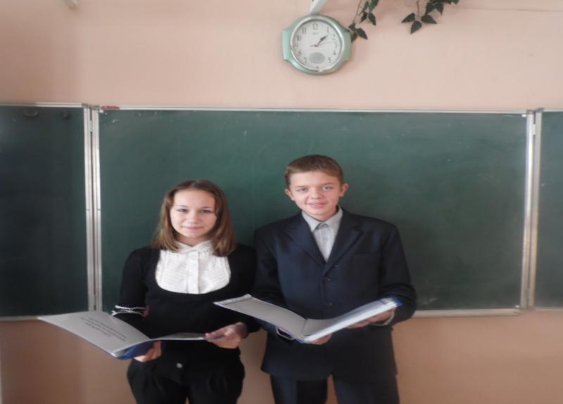
История изготовления и употребления хмельных напитков уходит в глубь тысячелетий, Употребление спиртных напитков началось свыше восьми тысяч лет назад. Открытие арабским химиком и врачом Альбуказисом Коза этилового спирта - продукта брожения различных растительных веществ - повлекло за собой распространение и употребление этого вещества. Изобретение водки относят к 6-му веку, и оно приписывается монахам-бенедиктинцам, которые распространили этот напиток во всей системе существующих монастырей. На Руси употребление спиртных напитков, началось с момента создания Киевского государства и, было развито среди всех слоев населения: князей, бояр, духовенства, простого люда, но приготовление и продажа спиртных напитков находились в руках князей и высших сословий.

Slide 11
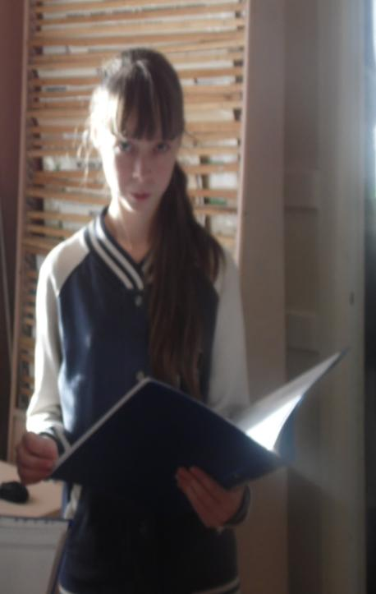
Для пьянства есть такие поводы:
Поминки, праздник, встреча, проводы,
Крестины, свадьба и развод,
Мороз, охота, Новый год,
Выздоровленье, новоселье,
Успех, награда, новый чин,
И просто пьянство - без причин.
( перевод англ. поэта Роберта Бернса – С. Маршак)

Slide 12
(alcoholism) – биопсихосоциальное заболевание, в основе которого лежит зависимость человека от алкоголя («алкоголь» по-арабски «одурманивающий»), является одной из форм отклоняющегося (девиантного) поведения.
Алкоголь-
это вредное для здоровья вещество, которое содержится в пиве, вине, шампанском и водке.
СОДЕРЖАНИЕ ПОНЯТИЯ «АЛКОГОЛИЗМ»
болезнь индивида - формирование у него психологической и физиологической зависимости от спиртного. | социальная патология - проявление социального неблагополучия и причина его усиления

Slide 13
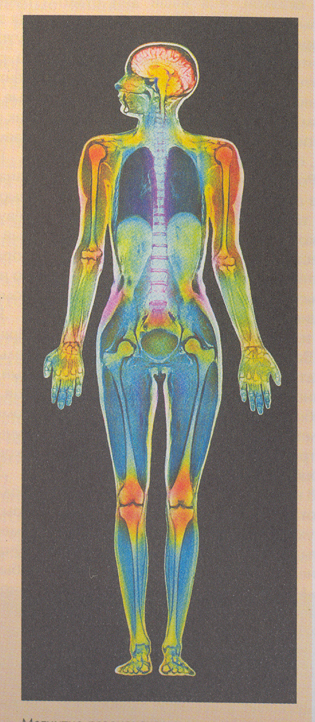
Влияние алкоголя на организм человека. Принятый алкоголь быстро всасывается и поступает в кровь. Из крови алкоголь поступает в ткани, где распределяется неравномерно. Поскольку он хорошо растворяется в липидах – жироподобных веществах, которыми богаты нервные клетки, – то наибольшее его накопление происходит в мозгу. Именно эти клетки и гибнут в первую очередь.

Slide 14
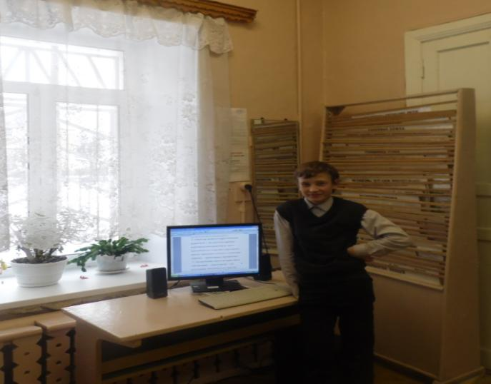
« Алкоголизм» «Особенности подросткового алкоголизма»
« Последствия употребления алкоголя»

Slide 15
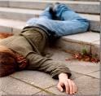
Люди употребляющие спиртные напитки выглядят жалкими, смешными.

Slide 16
Последствия
По данным судебной статистики из общего числа осужденных лиц, совершившие преступление в состоянии опьянения, составляют более 50%, в том числе
по убийству — 74,
изнасилованию — 70,
хулиганству — 90,
разбою — 84,
грабежу — 82,
краже — 60,
по нанесению умышленных телесных повреждений — 60%.

Slide 17
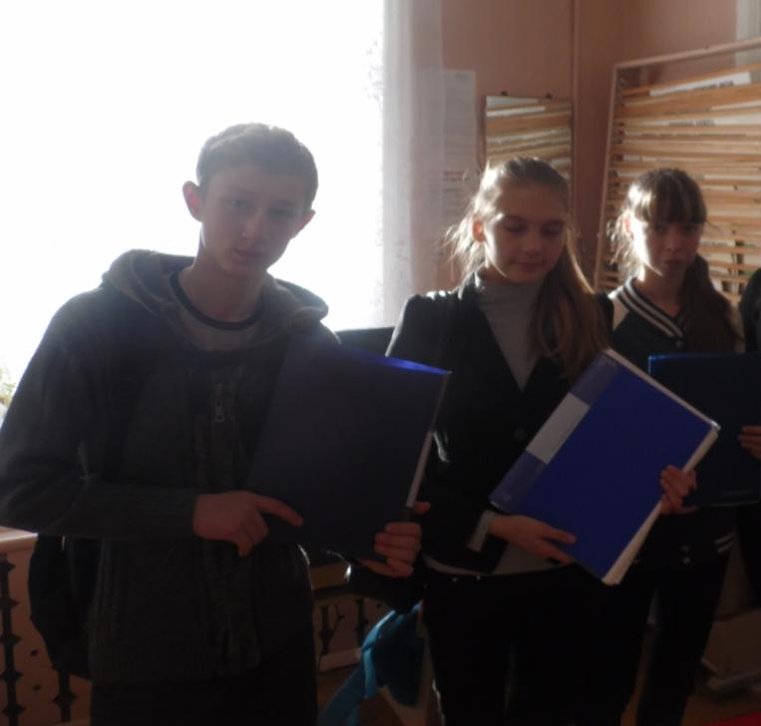
«Говорю нет»
СРЕДЬ ТРАДИЦИЙ САМЫХ РАЗНЫХ ЕСТЬ НЕЛЕГКАЯ ОДНА ЕСЛИ ВСТРЕЧА, ЕСЛИ ПРАЗДНИК, ЗНАЧИТ, ПЕЙ И ПЕЙ ДО ДНА! ПЕЙ ОДНУ И ПЕЙ ДРУГУЮ, И СЕДЬМУЮ, И ВОСЬМУЮ ПРОСЯТ, ДАВЯТ, ЖМУТ «ДРУЗЬЯ»! НУ, А ЕСЛИ НЕ МОГУ Я, НУ, А ЕСЛИ МНЕ НЕЛЬЗЯ? НУ, А ЕСЛИ ЕСТЬ ПРИЧИНА ЗАВТРА УТРОМ В ФОРМЕ БЫТЬ, ПОДСКАЖИТЕ, КАК МНЕ БЫТЬ? ПИТЬ СПИРТНОЕ ИЛЬ НЕ ПИТЬ?

Slide 18
Ситуации
Ты вместе с группой подростков играешь на детской площадке. Вдруг один из них вытащил бутылку пива и предлагает тебе попробовать его. Все остальные подростки подбадривают его и дразнят тебя.
Анализ анкеты
1вопрос- ответили «нет» 100% 2вопрос-ответили «да» 95% 3вопрос-ответили «да» 89% 4 вопрос-ответили «да» 100% 5 вопрос- ответили «да» 96% 6 вопрос-ответили «да» 98% 7 вопрос-ответили «да» 94% 8 вопрос-ответили «да» 97%
Подросток старше тебя, живущий в твоем подъезде предлагает тебе попробовать выпить спиртной напиток. По его словам, это тебе очень понравится.

Slide 19
Выступление библиотекаря

Slide 20
Рефлексия. 1. О чем вы узнали на уроке? 2. Какой вывод вы сделали для себя? 3. что вам понравилось на уроке больше всего? 4. Что не понравилось?

